Slide 1
A Reformkor fő kérdései, Kossuth és Széchenyi fő programja

Slide 2
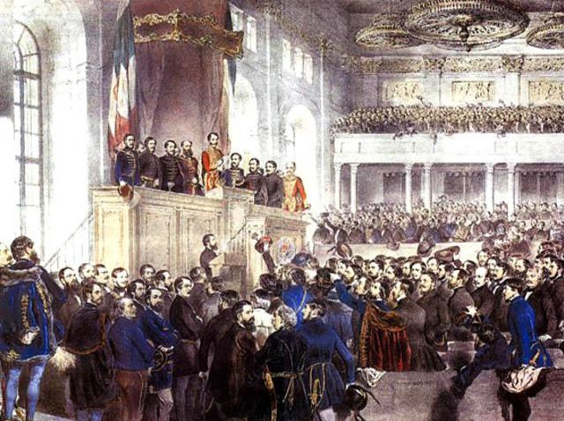
Előzményei:
I. Ferenc 13 éven keresztül nem hívja össze az országgyűlést egészen 1825-ig
1825-1848 közötti időszakban 5db úgynevezett Reformországgyűlés lett rendezve
a Reformkor nagy gazdasági és kulturális fellendülést eredményeztett
VI. Reformországgyűlés
-> Magyarországon a hivatalos államnyelv a magyar lett
Reformországgyűlés

Slide 3
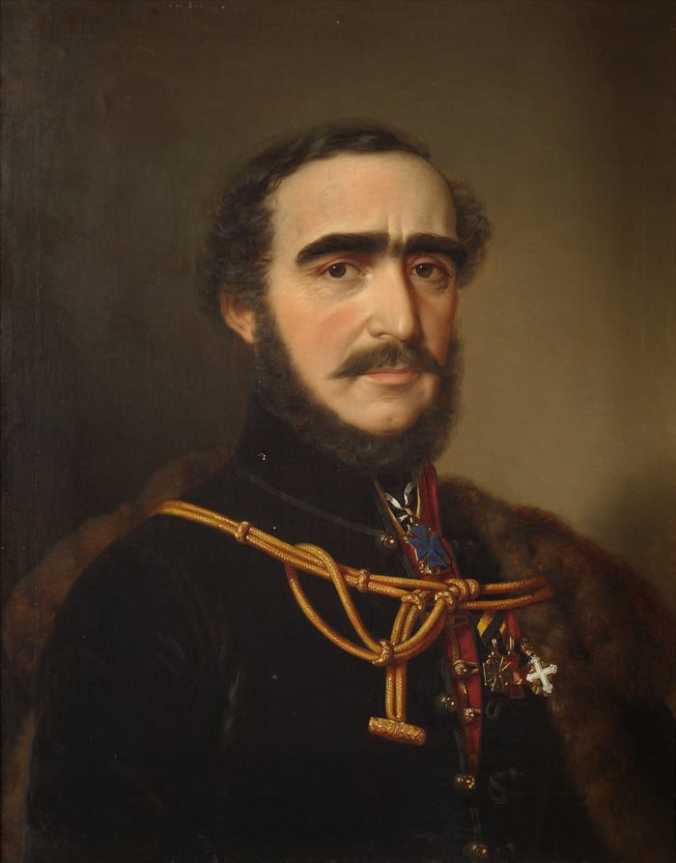
Gróf Széchényi István
Magyar főúri családban született
Magyar Nemzeti Múzeum és az Országos Széchényi Könyvtár megalakulásában játszott szerepet
1825 november 3-án 1 évi jövedelmét felajánlotta egy magyar tudóstársaság megalapítására
-> Lánchíd felépítése, az MTA megalapítása, Kaszinó Pesten, a Hitel és a Lovakrul című könyv
Gróf Széchényi István

Slide 4
Gróf Széchényi István
1832 és 36 között zajlott a második Reformországgyűlés – fő kérdés jobbágyfelszabadítás
-> Három javaslat:
Önkéntes örökváltság (Széchenyi javaslata) aminek értelmében a jobbágy pénzért cserébe megválthatja saját szabadságát. Ez azonban azért leheltelen mert a jobbágyoknak lett volna vagyon ennek megvalósítására.
Kötelező örökváltság (Kossuth javaslata) aminek értelmében kötelező módon kellett volna a jobbágyokat leszabadítani és ezek után az állam fizetett volna a földesúrnak a felszabadult jobbágyok után.
Azonnali felszabadtás (Táncsics javaslata) aminek értelmében az összes jobbágy felszabadult volna és értük senkinek nem kellett volna fizetni.
1835-ben V. Ferdinánd került a trónra és Metternich herceg lett a nem hivatalos államfő
1836-ban erőszakosan feloszlatják az Országgyűlést

Slide 5
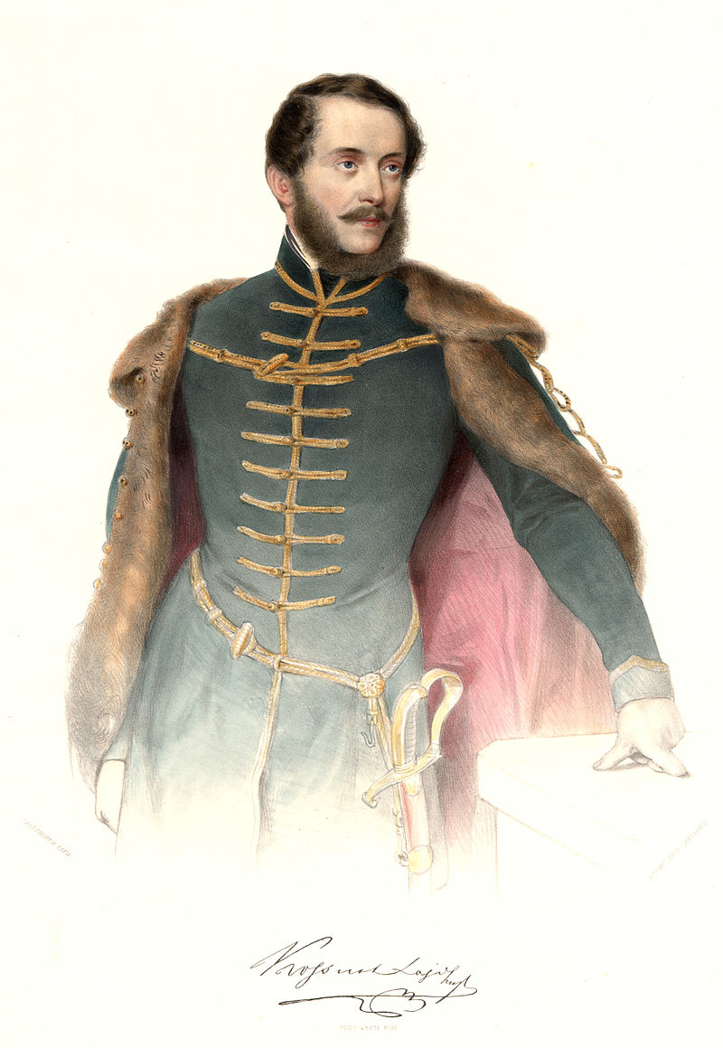
Kossuth Lajos
1832-ben hivatásból jelent meg az Országgyűlésen
Itt tudta meg, hogy a cenzúra miatt az ország nem tud semmiről, ami Pozsonyban történik ezért napilapot alapít, hogy tudósíthasson
1836-ban cenzúravétség miatt börtönbe is kerül
1840-ben a Pesti Hírlaphoz kerül és politikai napilapot csinál belőle
Itt vezércikkeket jelenít meg az első oldalon, pl. a magyar termékek védelme érdekében védővámot kéne kivetni a cseh és osztrák árukra
Kossuth Lajos

Slide 6
Kossuth Lajos
Nézeteltérések Kossuth és Széchényi között
Széchenyi szerint a reformokat békésen, tárgyalások útján, a Habsburgokkal karöltve kell végrehajtani
Kossuth elvei azonban túlságosan radikálisak és azoknak az egyetlen kimenete csak is kizárólag háború lehet
- > Válaszlevél Széchényinek, miszerint a gróf eljátssza a magyar nép bizalmát
1844-ben Védegyletet alapított, aminek tagjai kijelentették, hogy 6 éven keresztül csak magyar termékeket fognak vásárolni
Végül csatlakozott a Konzervatív Párthoz és az Ellenzéki Párthoz is

